Slide 1
Les villes portuaires

Slide 2
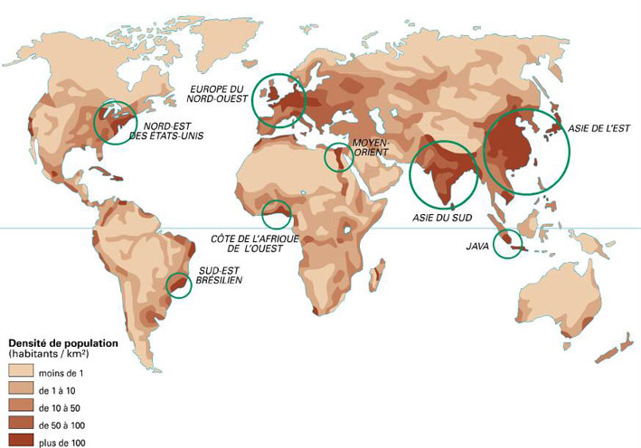

Slide 3
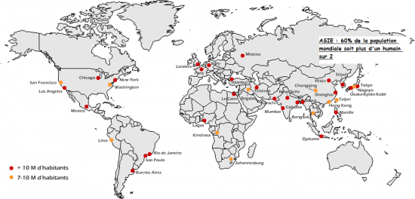

Slide 4
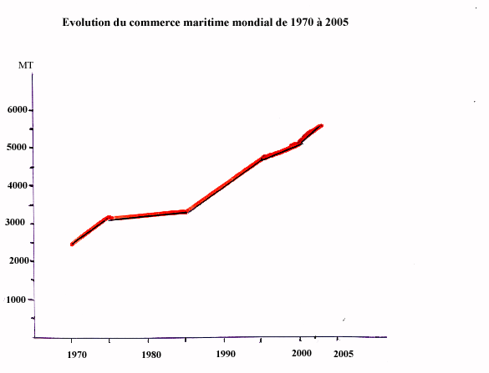

Slide 5
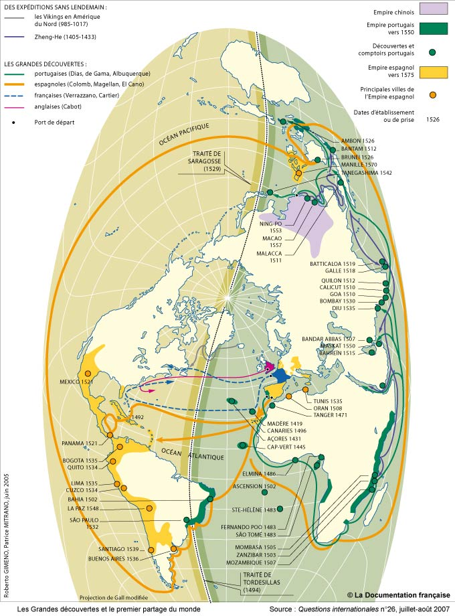

Slide 6
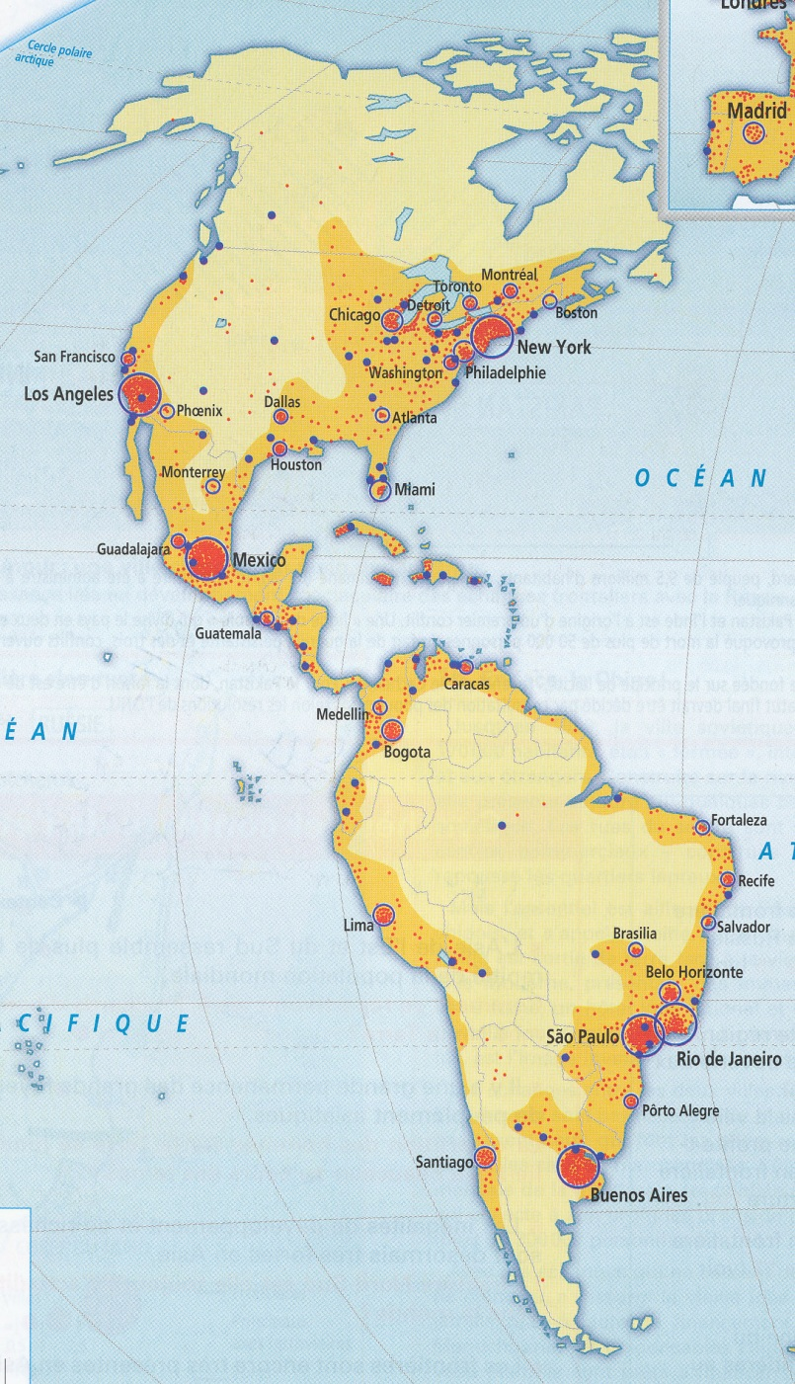
La répartition actuelle de la population américaine héritière du passé

Slide 7
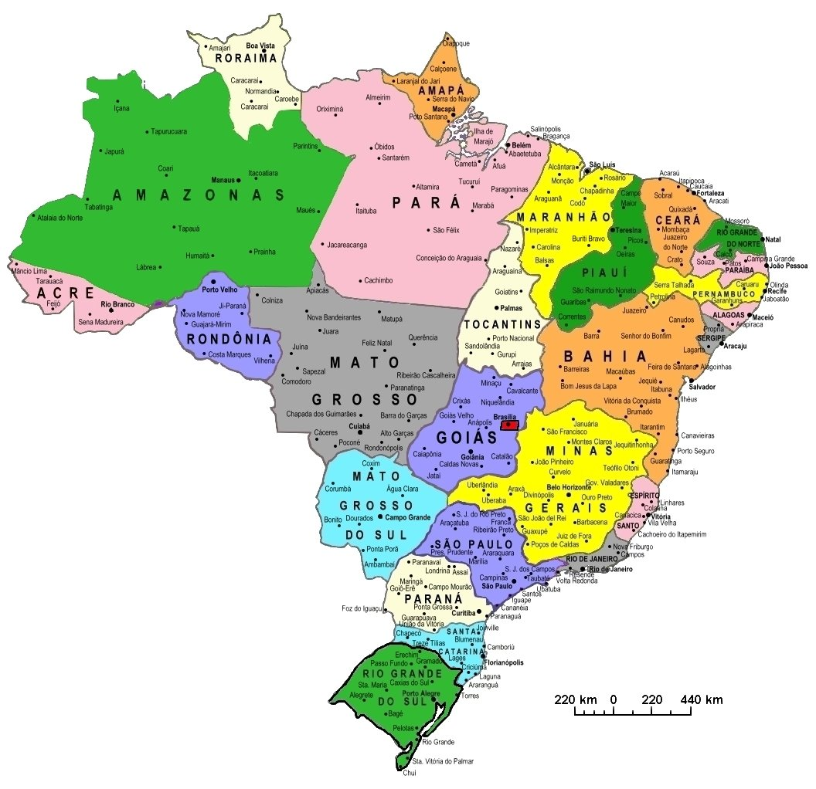
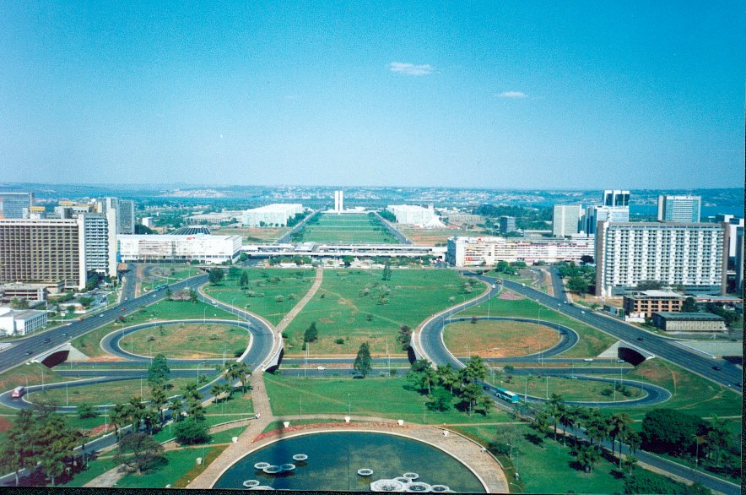

Slide 8
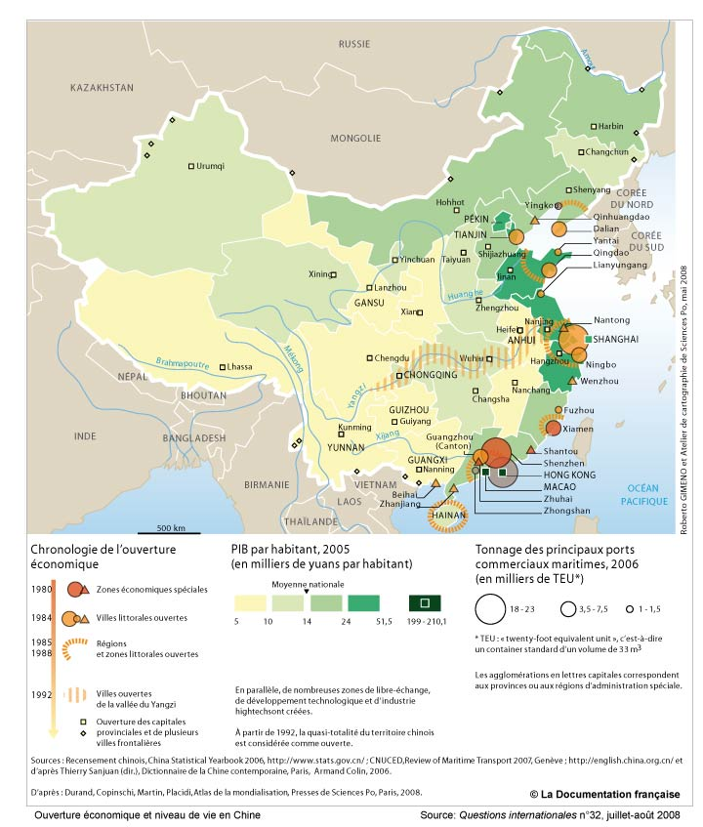

Slide 9
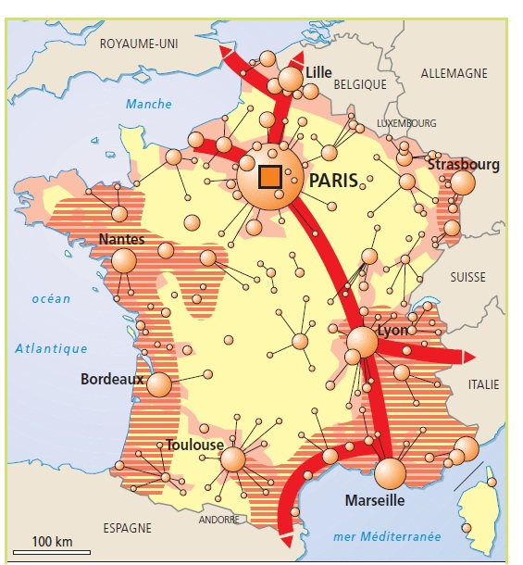
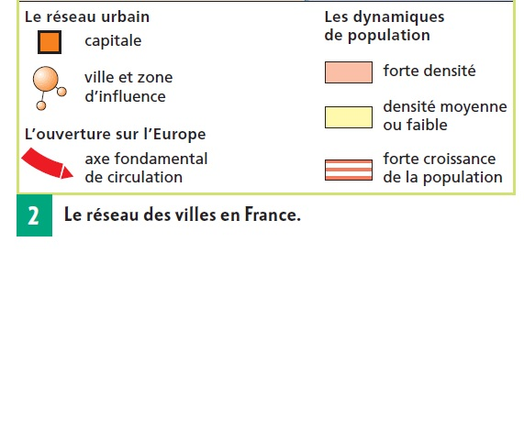

Slide 10
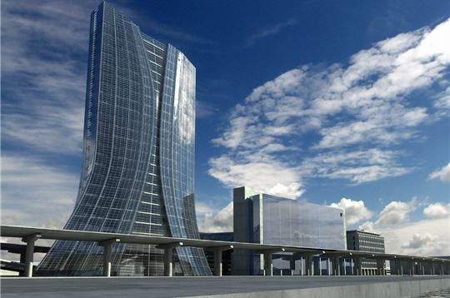
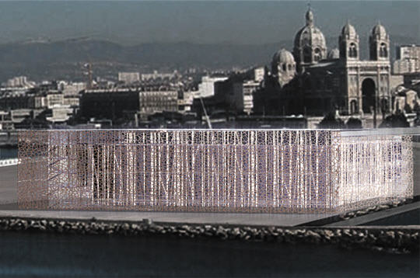
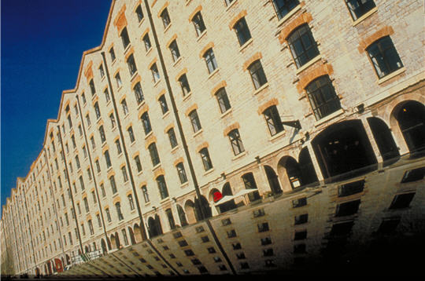
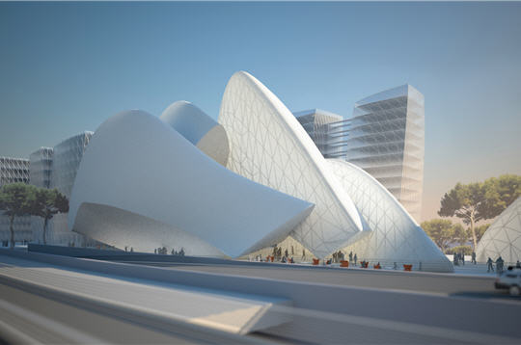
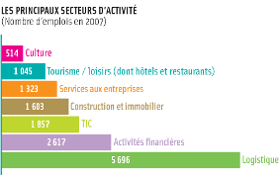
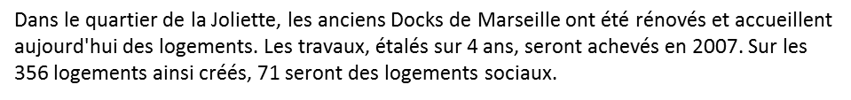
Le projet euroméditerranée
Le Musée des Civilisations de l'Europe et de la Méditerranée (Mucem), qui sera situé à l'entrée sud du port, accueillera, dès 2011, les collections de l'ancien Musée des arts et traditions populaires et du Musée de l'Homme de Paris
Cette tour de 29 étages, qui sera terminée fin 2008, a été conçue par la célèbre architecte Zaha Hadid pour accueillir le siège social du groupe de transport maritime CMA CGM
Sur le boulevard de Dunkerque, les travaux du futur Euromed Center, bâtiment de 70 000 m² qui regroupera des bureaux, des hôtels, un multiplex de 14 salles et un centre de conventions, ont commencé début 2006 et dureront jusqu'en 2009. Ce projet d'un coût de 300 millions d'euros a pour but de faire de Marseille une grande plateforme internationale du sud de l'Europe.

Slide 11
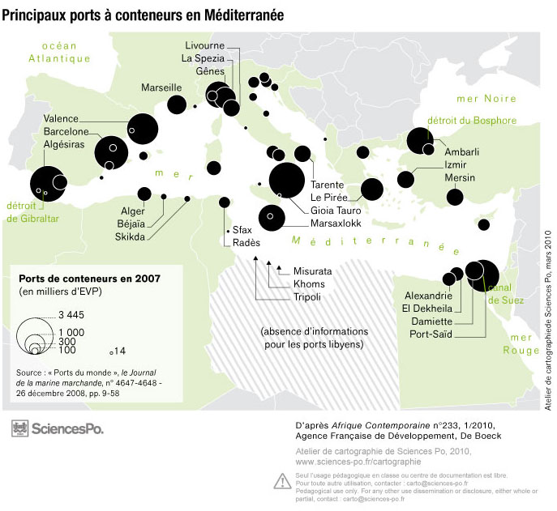

Slide 12
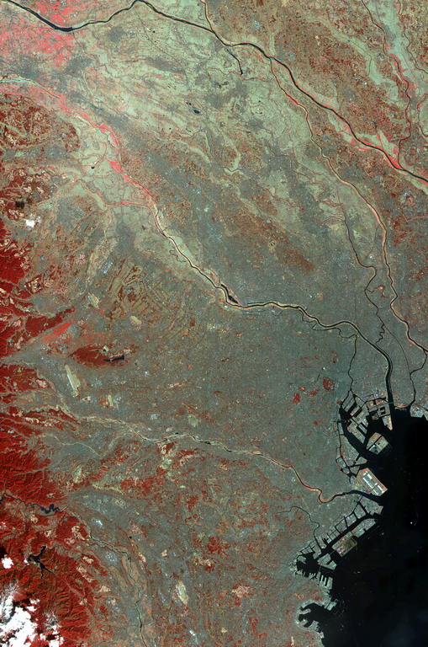
port
Vue satellitale de Tokyo

Slide 13
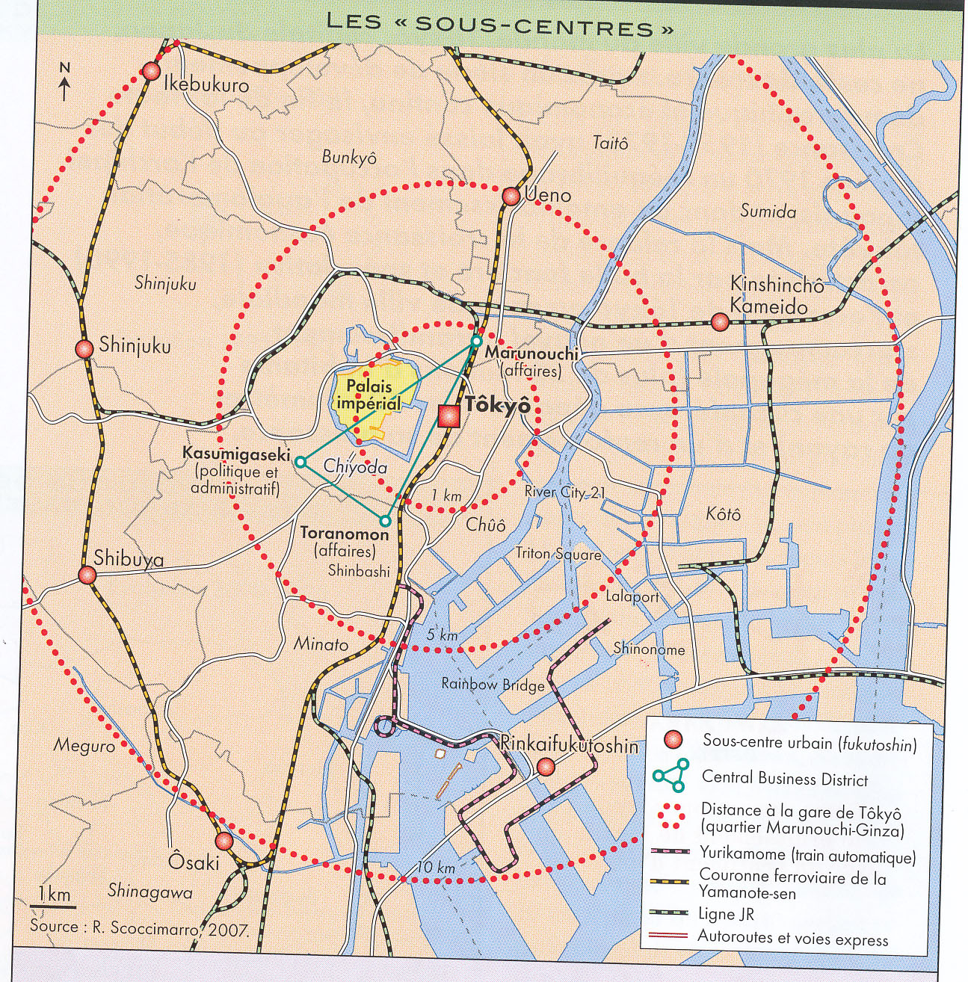
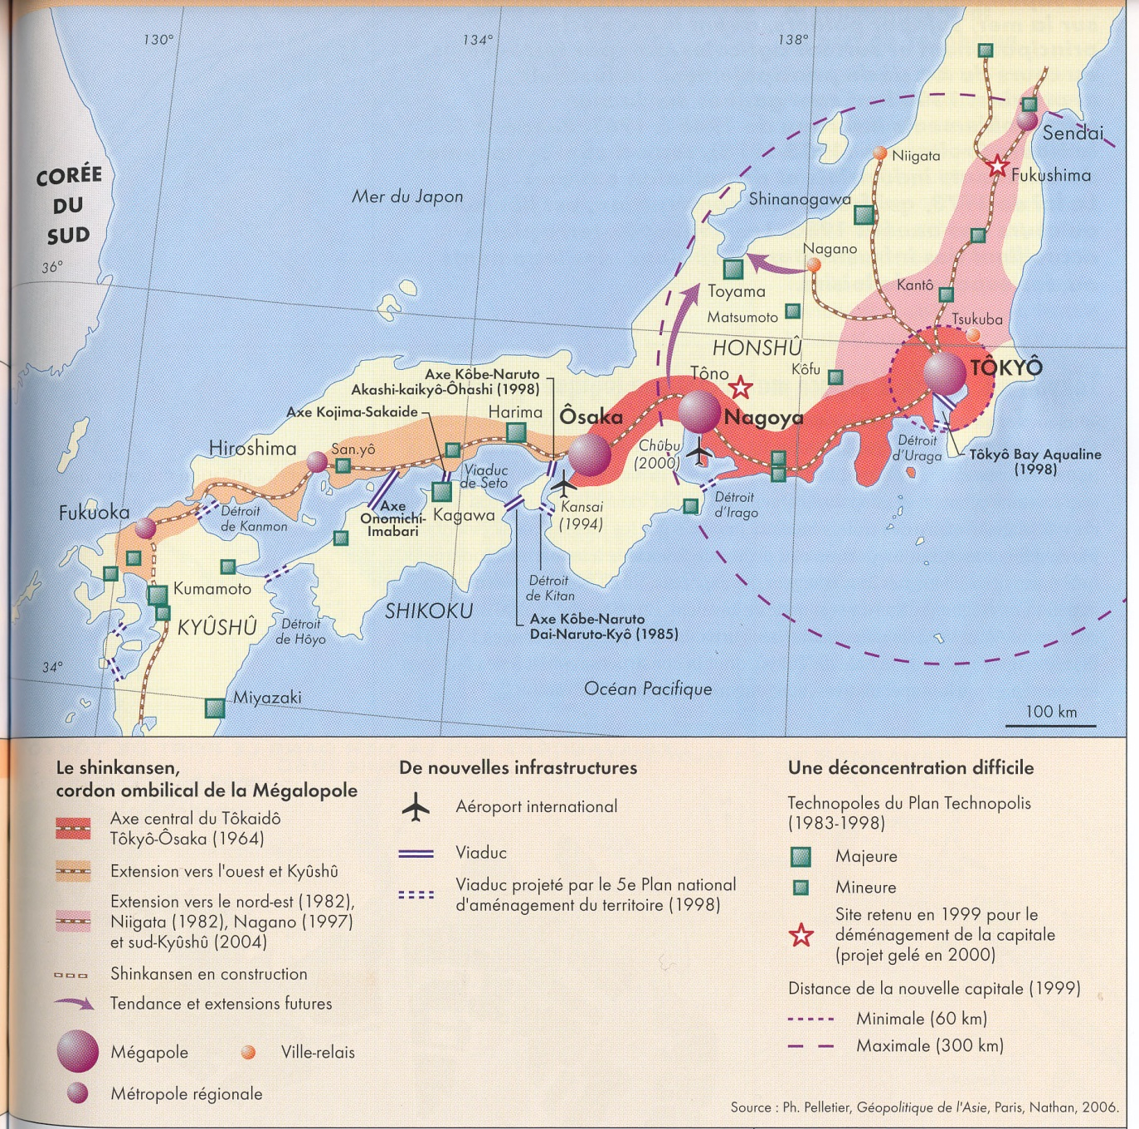

Slide 14
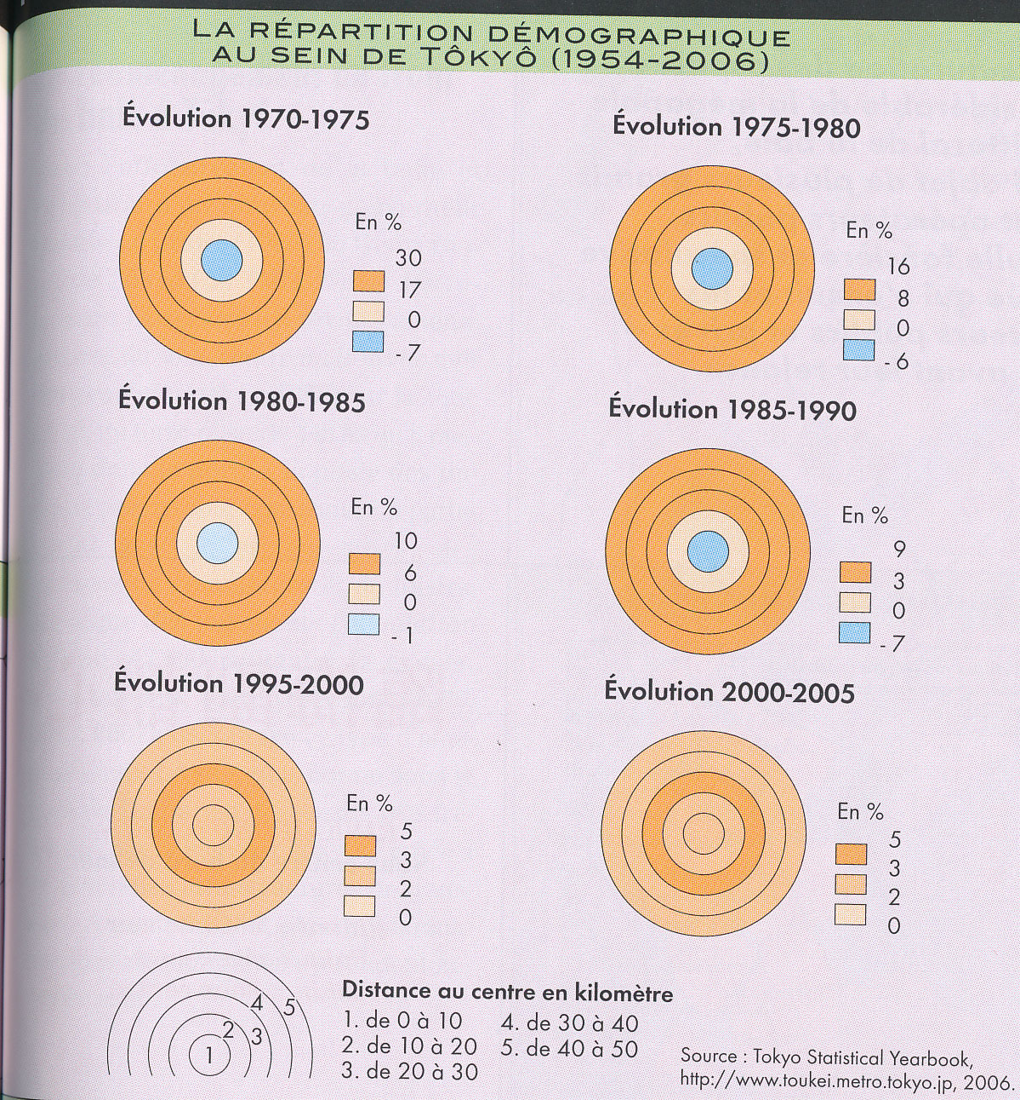
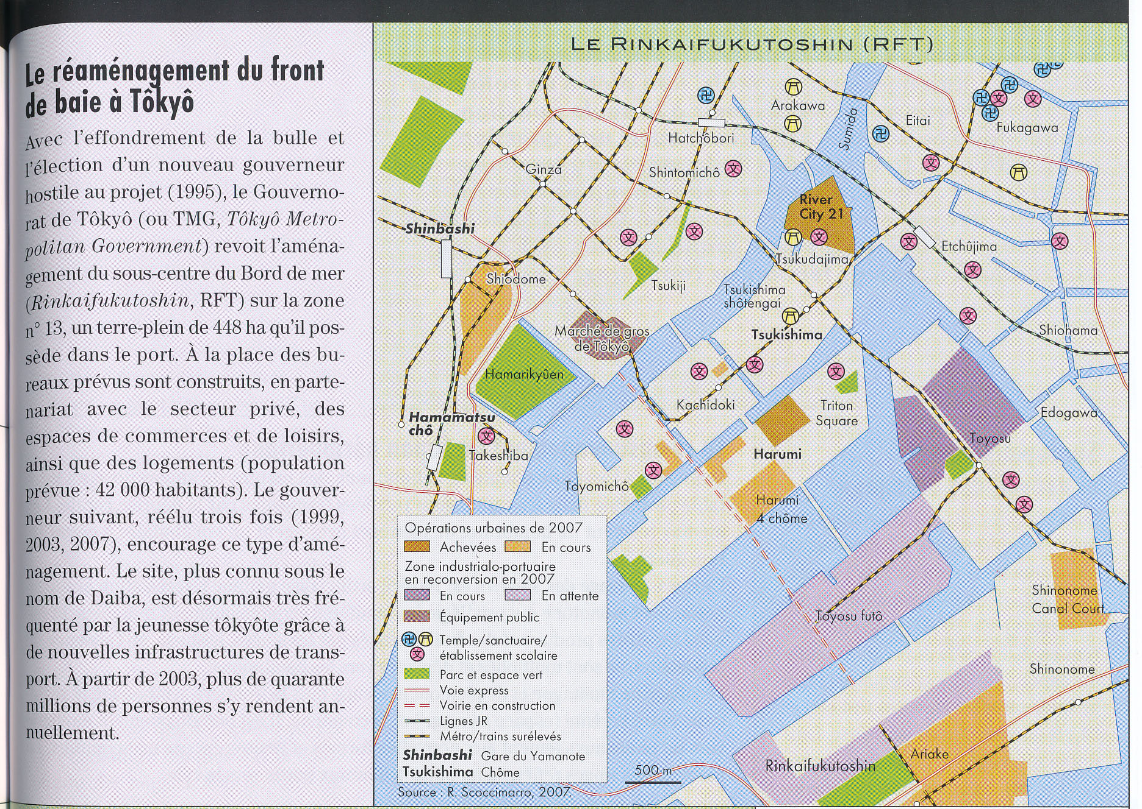
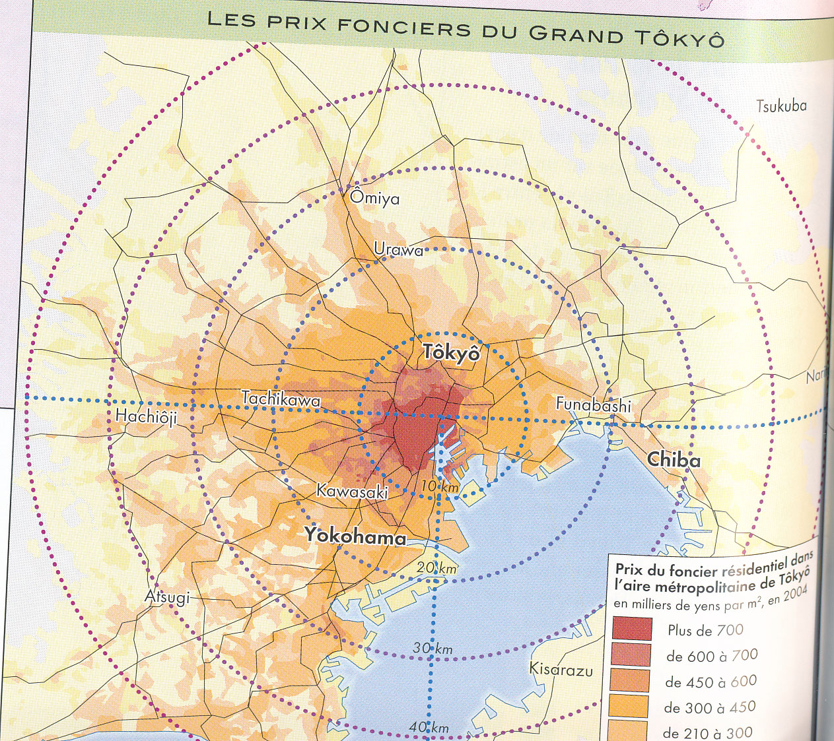

Slide 15
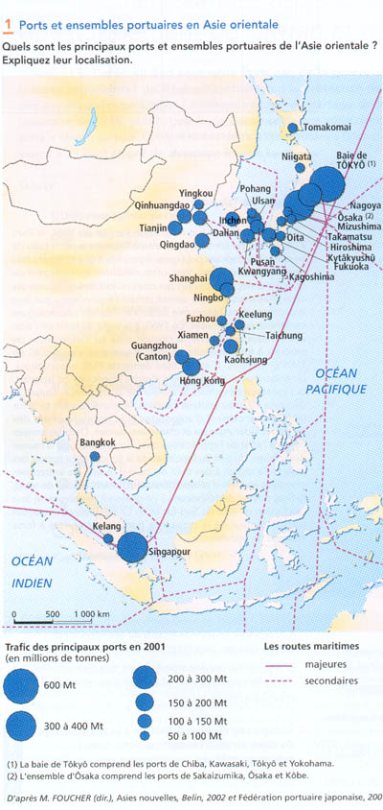

Slide 17
LES PRINCIPAUX PORTS FRANCAIS

Slide 18
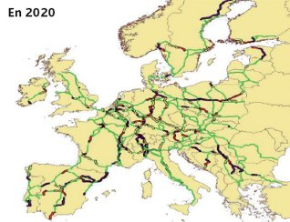
PREVISIONS FRET PAR RAIL

Slide 19
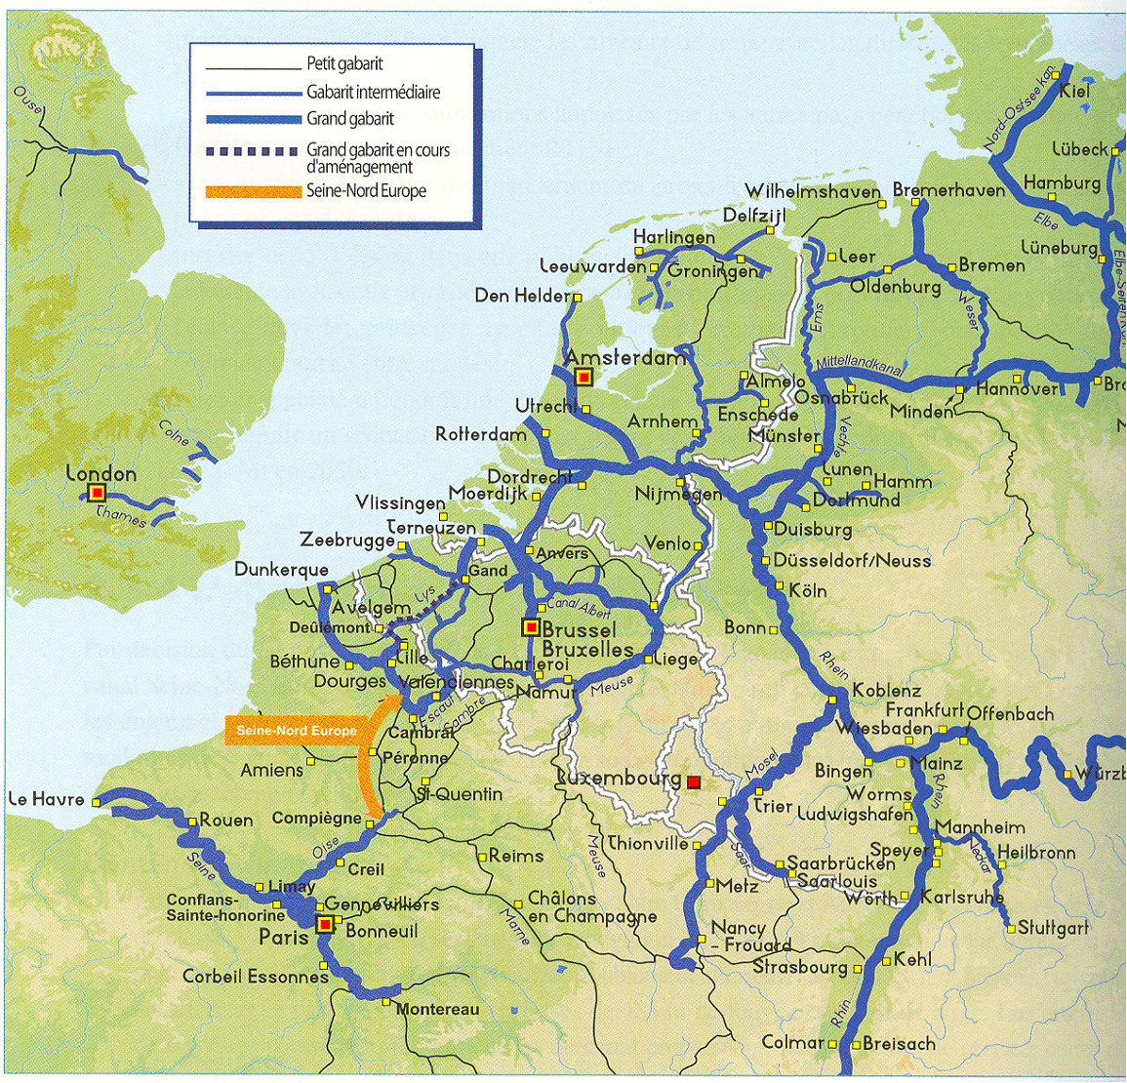

Slide 20
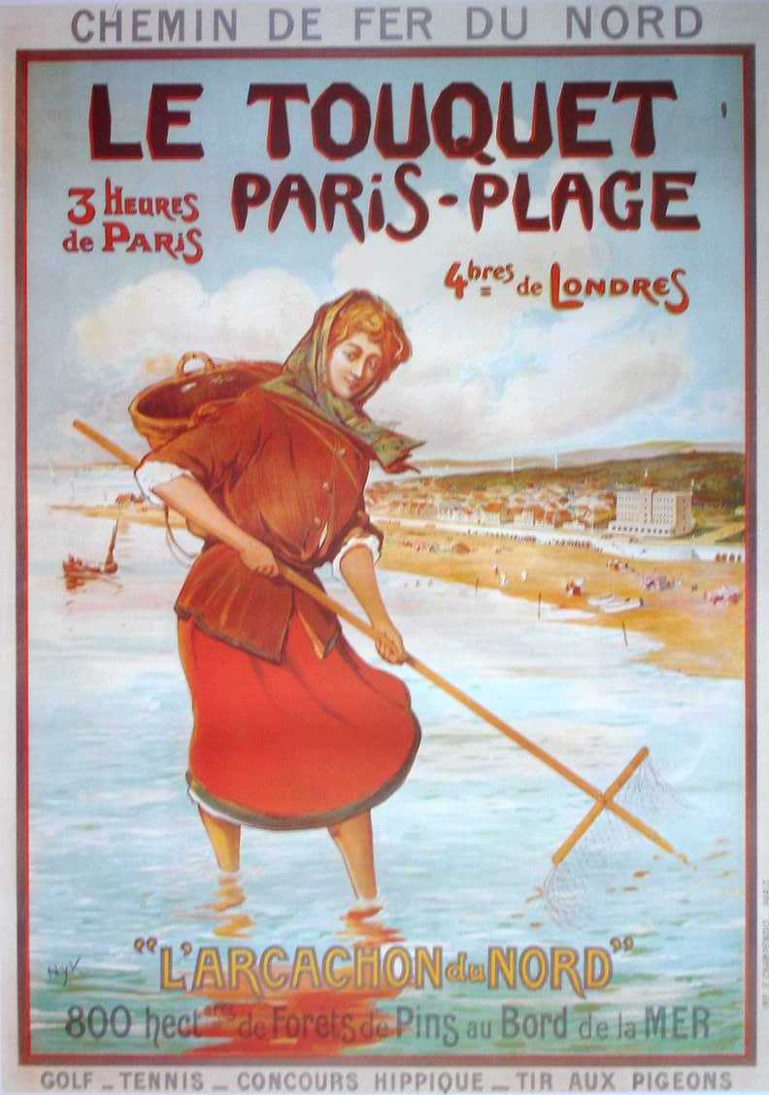
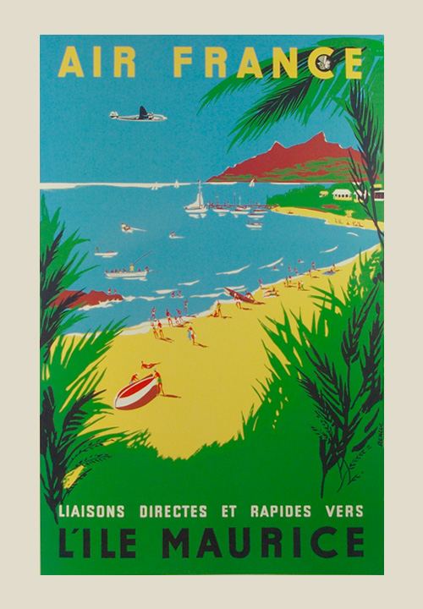
Affiche de 1954
Affiche fin 19ème siècle

Slide 21
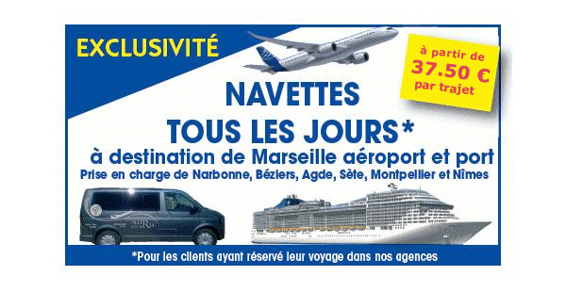
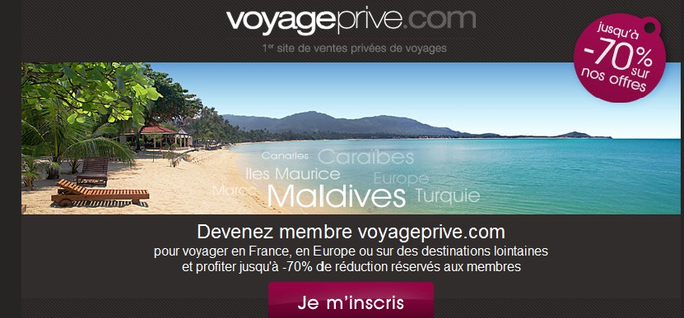
La révolution des tours opérateurs et d’Internet

Slide 22
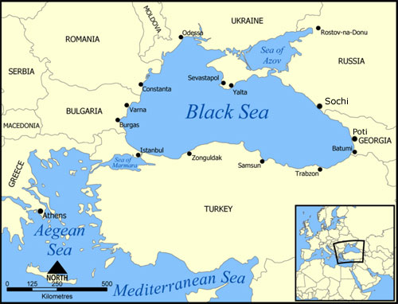
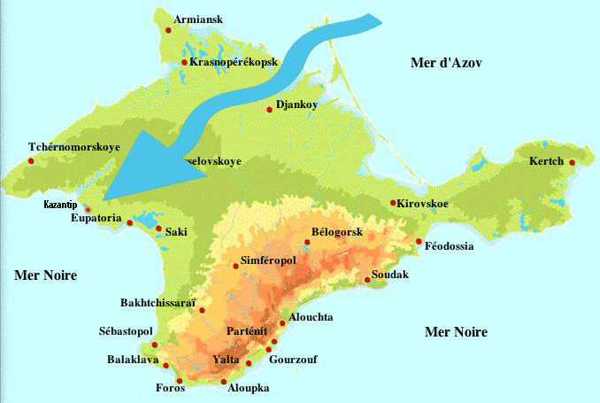

Slide 23
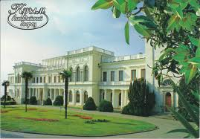
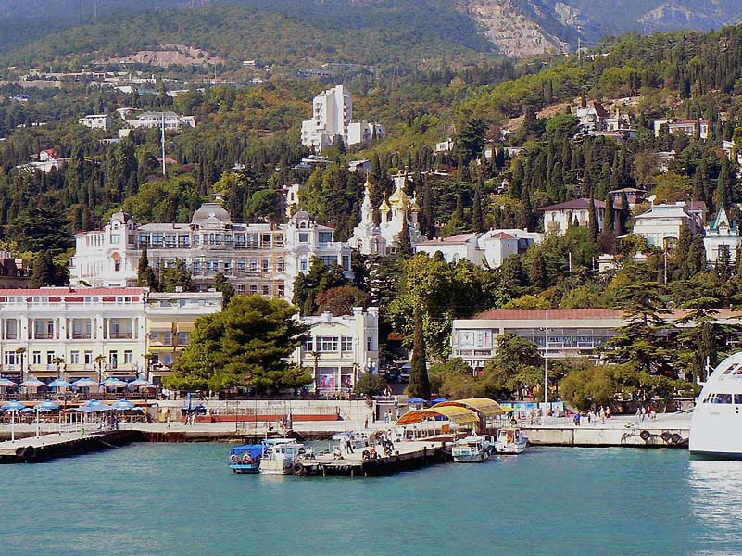
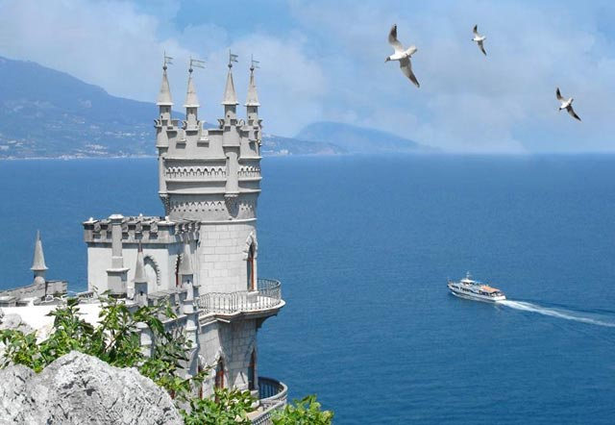
Yalta

Slide 24
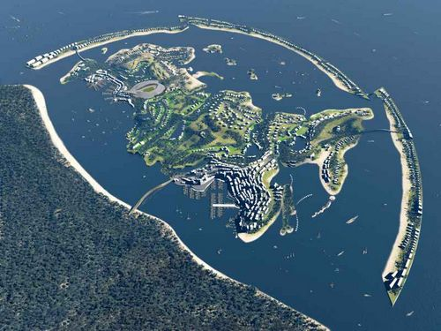
Programme de la fédération à Sotchi (Russie) en vue des JO d’hiver 2014

Slide 25
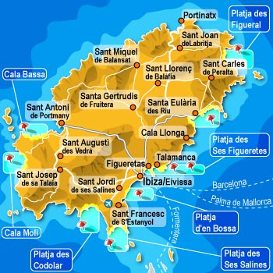
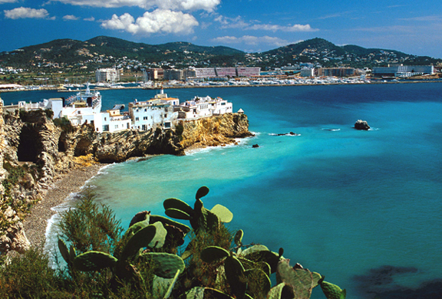
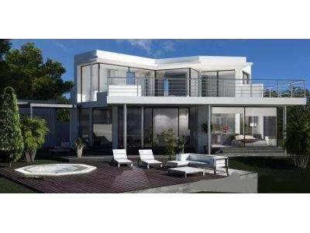
Ibiza

Slide 26
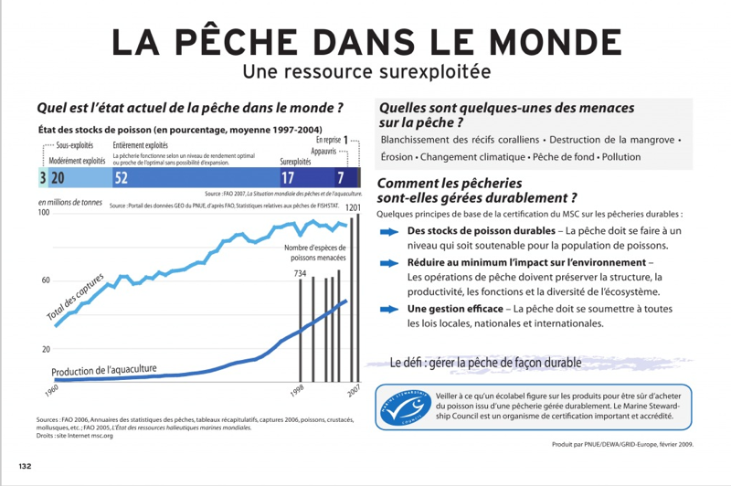

Slide 27
